Slide 1
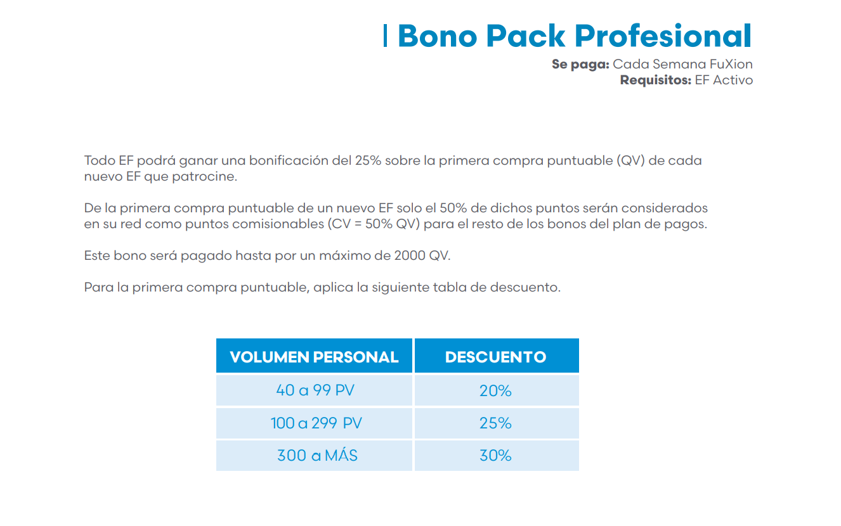

Slide 2
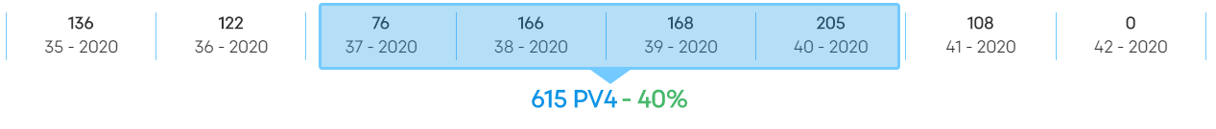
Preliminares del juego
¿Qué es el PV4?
El PV4 es la suma de los puntos generados de manera personal (compras o ventas) en la semana en curso más las 3 anteriores

Slide 3
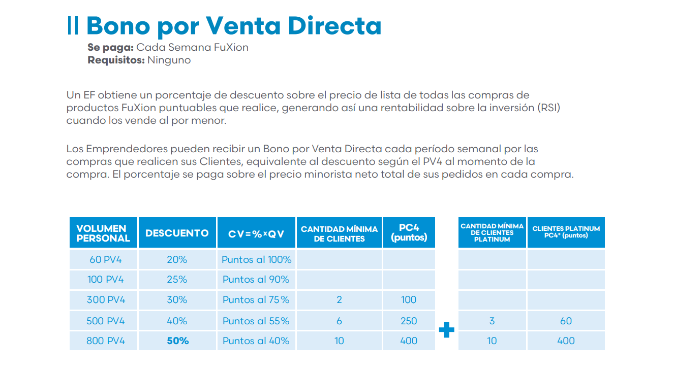

Slide 4
EL BONO PRO1
1 | 2 | 3 | 4
5 | 6 | 7 | 8
9 | 10 | 11 | 12
13 | 14 | 15 | 16
17 | 18 | 19 | 20
21 | 22 | 23 | 24
25 | 26 | 27 | 28
29 | 30 | 31 | 32
33 | 34 | 35 | 36
37 | 38 | 39 | 40
41 | 42 | 43 | 44
45 | 46 | 47 | 48
49 | 50 | 51 | 52
500pts
1000pts
NOTA:
El Bono PRO 500 te paga 350 dólares
El Bono PRO 1k te paga 800 dólares

Slide 5

UN REQUISITO
¿Puedo tener 1 solo cliente y que él me compre todo?
NO ☺

Slide 6

UN REQUISITO
Tener no menos de SEIS Clientes Preferentes (CP) que hayan comprado en el período no menos de 35pts

Slide 7
UN REQUISITO
Tener no menos de DIEZ Clientes Preferentes (CP) que hayan comprado en el período no menos de 20pts

Slide 8
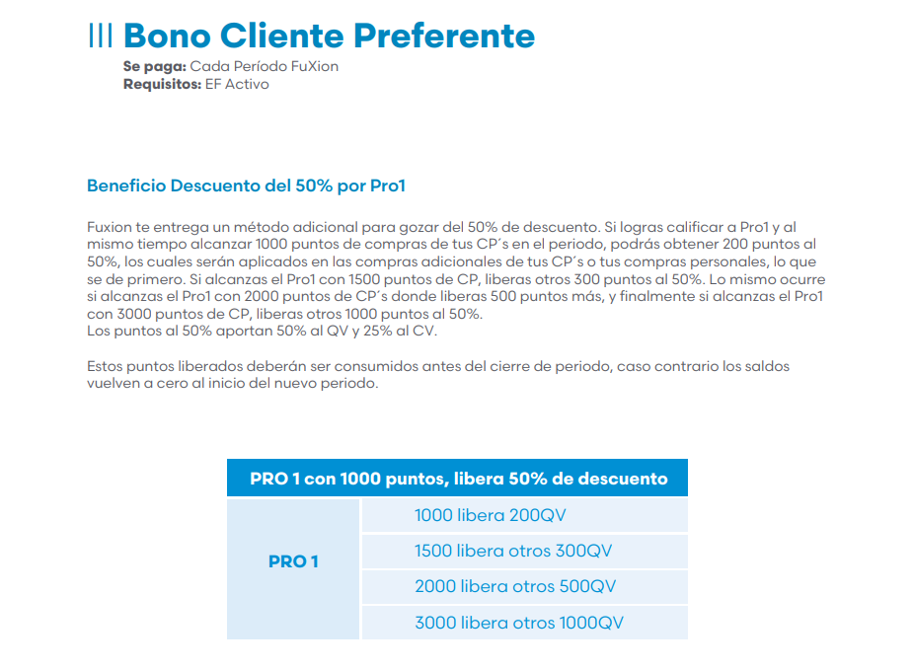

Slide 9
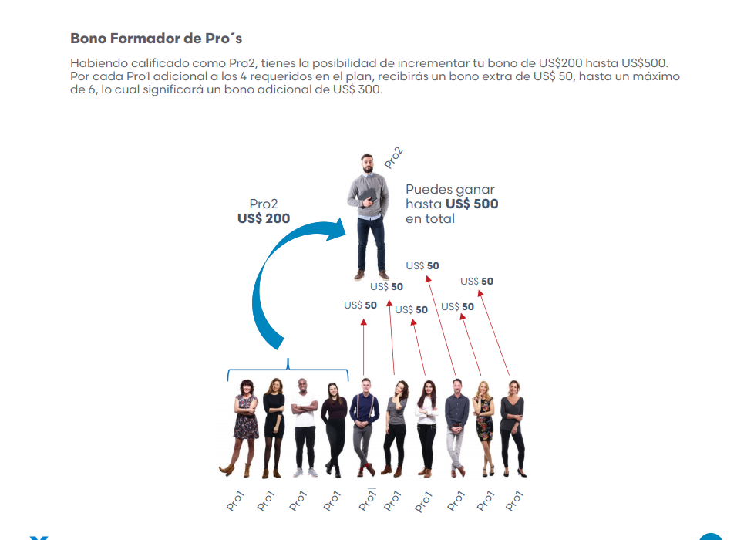

Slide 10
PRO2
PRO3
PRO1
PRO1
PRO2
PRO1
PRO2
PRO1
PRO1
PRO1
PRO1
PRO1
PRO1
PRO1
PRO1
PRO1
LEADER X – PRO3

Slide 11
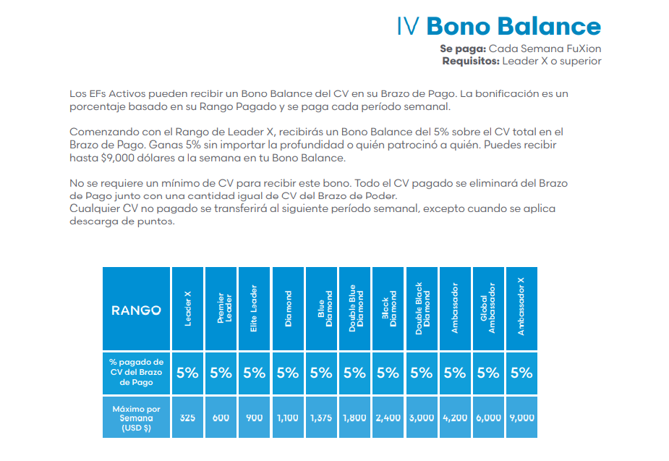

Slide 12
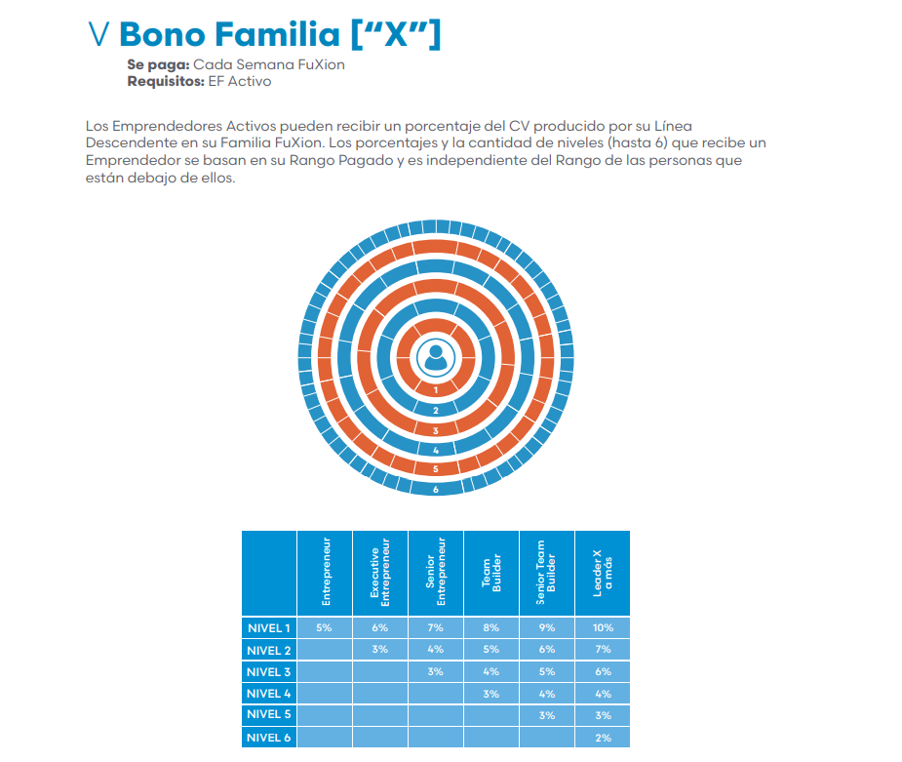

Slide 13
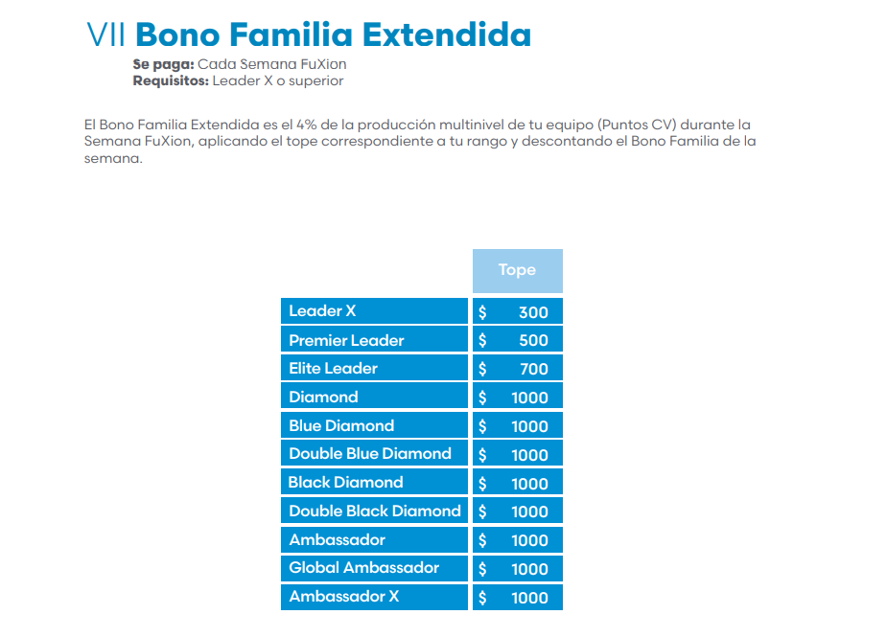

Slide 14
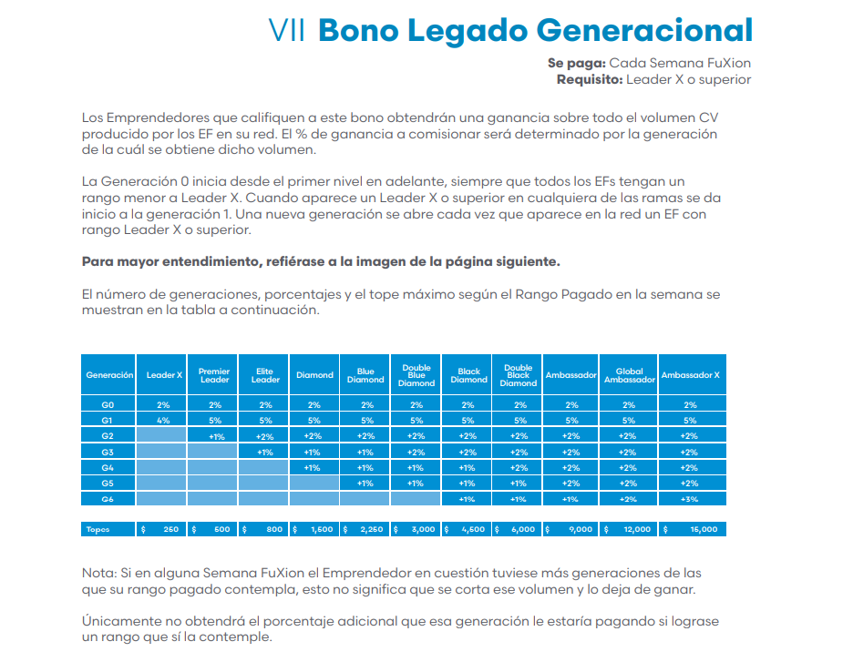

Slide 15
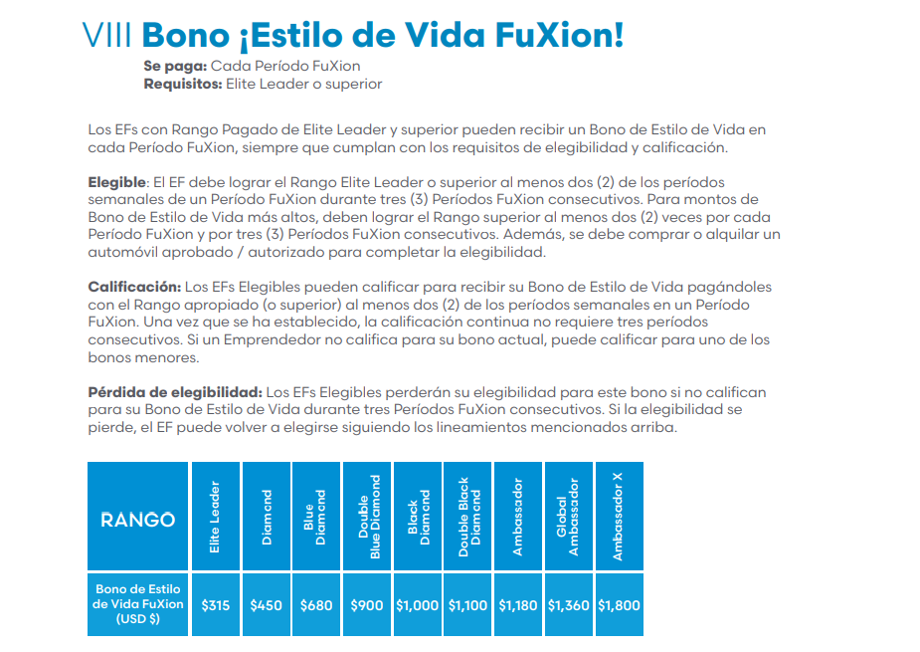

Slide 16
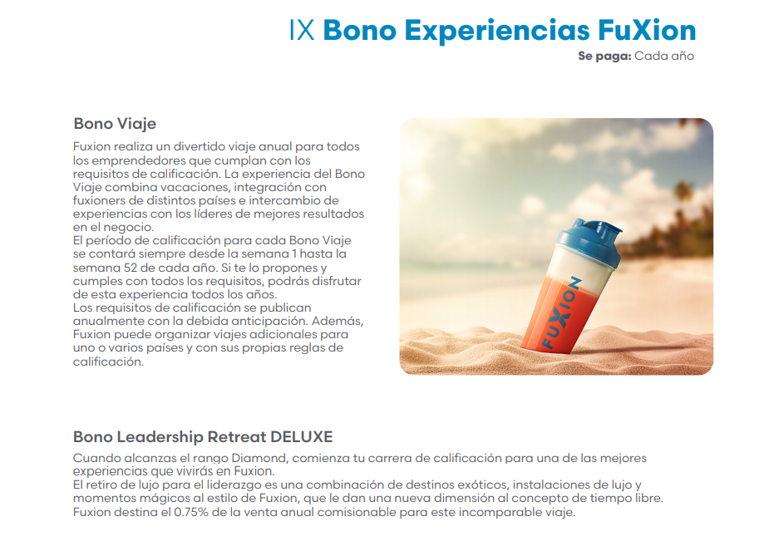

Slide 17
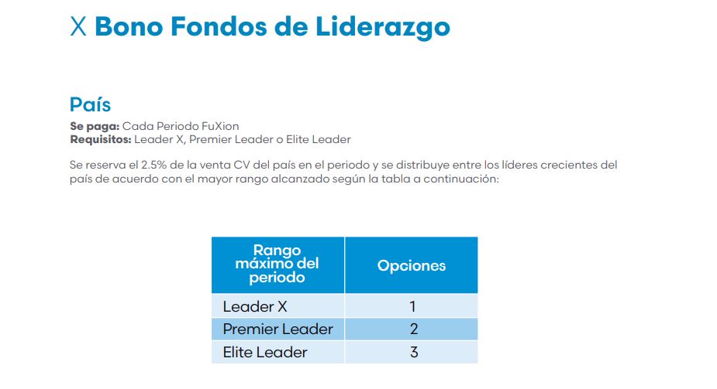

Slide 18
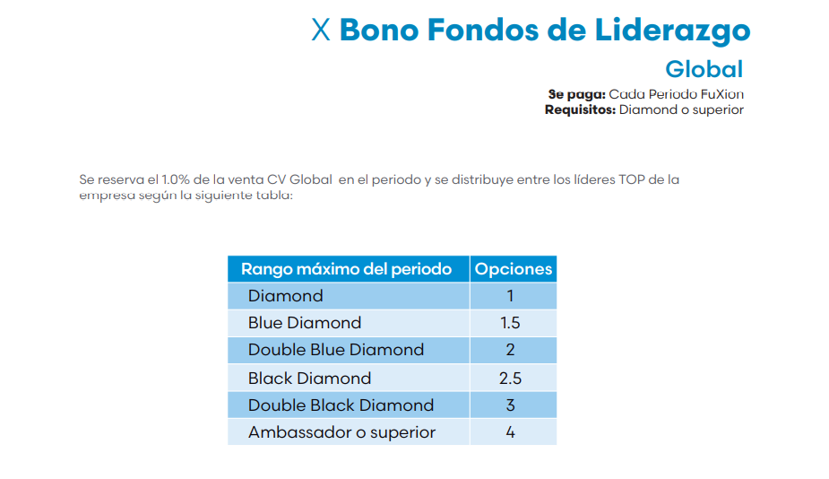

Slide 19
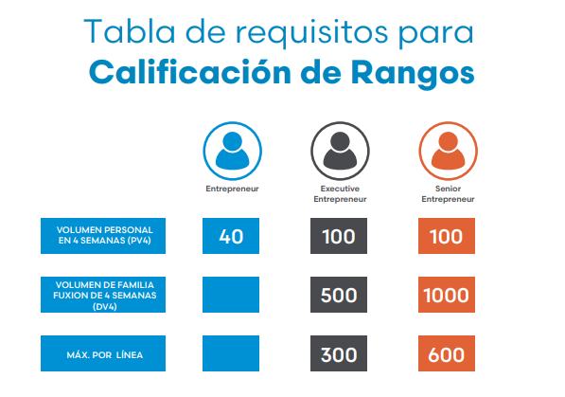

Slide 20
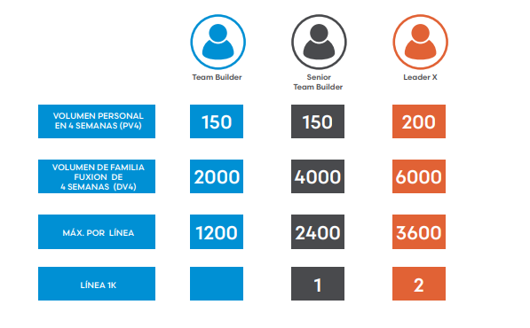

Slide 21
